Slide 1
THE SUMMARY PLAN
年终汇报总结
2020
胡刚 2020.1.17

Slide 2
1
工作
项目申报：
[1]2019年度国家自然科学基金-专项项目】“基于产业图谱的区域产业关联效应趋势预测研究”
[2]2019年度国家重点研发计划项目，“基于人工智能技术的创新创业服务技术集成研发与应用示范”
[3] 2019年度国家重点研发计划项目，“面向城市公共服务的高效融合与动态认知技术和平台”（协助何炎祥老师）
[4] 2019年度国家重点研发计划项目，“粮食污染物综合处理技术集成与示范”
结题报告：
[1]2018武汉大学小米-联合实验室项目,“机器智能问答的关键技术研究与实现”（答案生成组）
其他： 项目的填写、项目预算调整和申报提交的相关工作，信息校对等等
工作
[1] Unsupervised Software Repositories Mining and its Application to Code Search，SPE，CCFB 期刊 录用
[2] Neural Interactive Code Search over Structural Embedding for Software Q&A Sites，JSS，CCFB 期刊 大修
[3] Hierarchical Embedding for Code Search in Software Q&A Sites，（黎芮彤） 指导一篇IJCNN CCF C会议 投稿
[4] Ordered Structural Embedding based Interactive Network for Code Search in Q&A Sites， IJCNN CCF C会议投稿[5] Local-to-Global Hierarchical Interactive Code Search for Software Q&A Sites， TEVC CCFB 1区，撰写初稿
论文
专利
1. 彭敏，黎芮彤，胡刚，刘进，崔晓辉一种基于结构化嵌入的交互式代码搜索方法，已受理（指导）
2. 彭敏，胡刚，黎芮彤，一种基于分层嵌入的神经代码搜索方法，已受理
累计贡献10项专利，8项已全部进入实审
项目
完成小米项目答案生成收尾工作，参与产业项目开题、答辩及方案设计

Slide 3
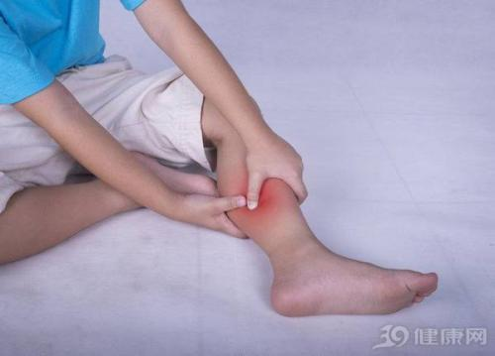

2
健康
10月送韩博士去医院，然后后两天把自己送进了医院
11月间断性的去医院，开始考虑报健身班增强体质
1月天气下雨变冷，旧伤复发，10-16号一直在往医院跑
建议：
走出实验室，锻炼体质，现在没问题，不代表以后
实验室户外团建活动不可取消，可增加实验室交流

Slide 4
2020
祝大家
新年快乐！

